Slide 1


ZÁKLADNÍ ŠKOLA OLOMOUC
příspěvková organizace
MOZARTOVA 48, 779 00 OLOMOUC
tel.: 585 427 142, 775 116 442; fax: 585 422 713
email: kundrum@centrum.cz; www.zs-mozartova.cz
Projekt: ŠKOLA RADOSTI, ŠKOLA KVALITY
Registrační číslo projektu: CZ.1.07/1.4.00/21.3688
EU PENÍZE ŠKOLÁM
Operační program Vzdělávání pro konkurenceschopnost

Slide 2
ZÁKLADNÍ ŠKOLA OLOMOUC
příspěvková organizace
MOZARTOVA 48, 779 00 OLOMOUC
tel.: 585 427 142, 775 116 442; fax: 585 422 713
email: kundrum@centrum.cz; www.zs-mozartova.cz
Autor: | Mgr. Kateřina Jechová, Ph.D.
Vzdělávací oblast: | Jazyk a jazyková komunikace
Vzdělávací obor: | Cizí jazyk
Vzdělávací předmět: | Německý jazyk
Ročník: | 9.
Tematická oblast: | Konverzační témata
Téma hodiny: | Wieder Ferien 1
Označení DUM: | VY_32_INOVACE_32.17.JEC.NJ.9
Vytvořeno: | 12. 05. 2014

Slide 3
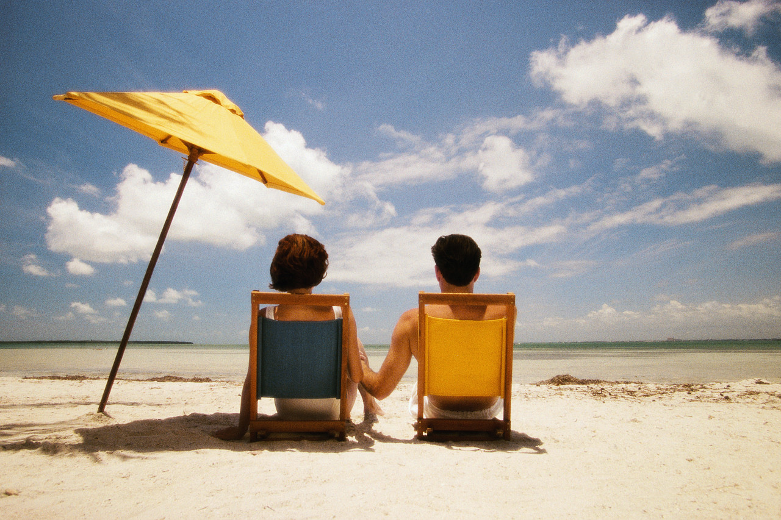

WIEDER FERIEN

Slide 4






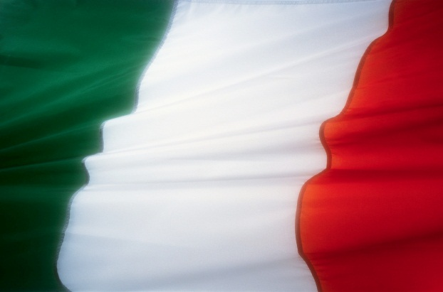
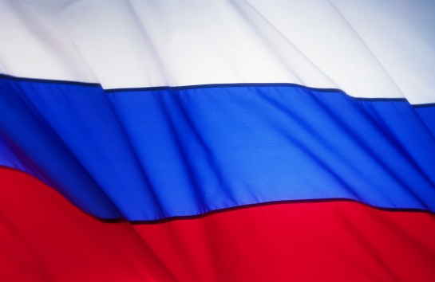
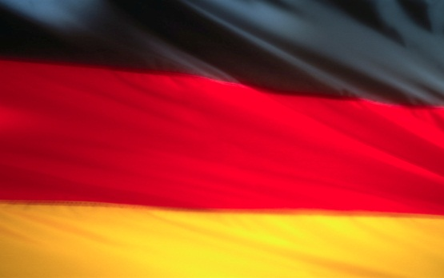
DIE LÄNDER - WIEDERHOLUNG

Slide 5
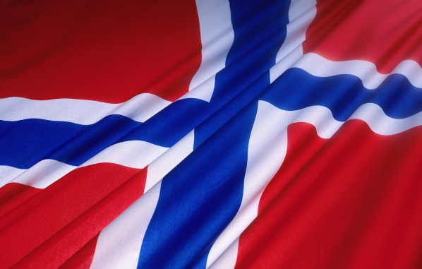

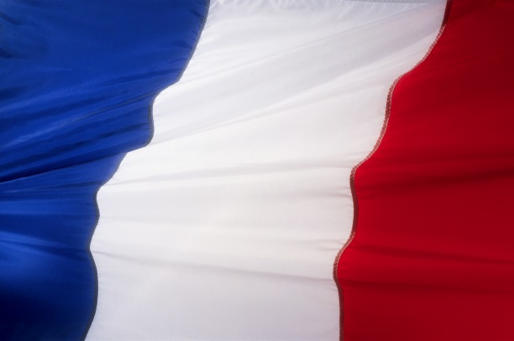
Welche andere Länder kennst du noch?

Slide 6
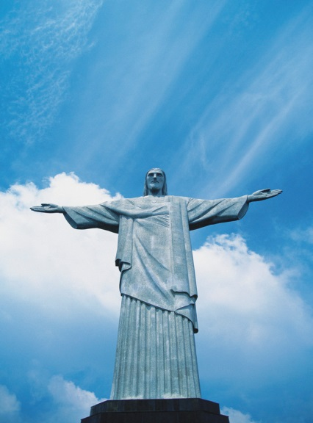
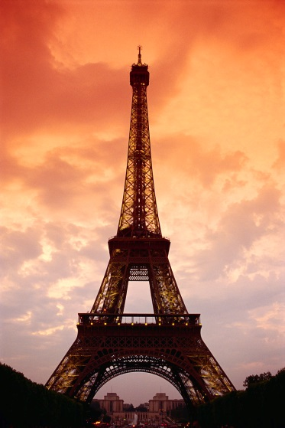
DIE WELT
Australien
NORDAMERIKA
SÜDAMERIKA
ASIEN
AFRIKA
EUROPA

Slide 7

DIE SOMMERFERIEN
Was alles kann man in den Sommerferien machen?
im Meer baden - koupat se v moři
schwimmen - plavat
tauchen - potápět se
sich sonnen - opalovat se
wandern - cestovat pěšky
reisen - cestovat
in den Urlaub fahren - jet na dovolenou
Sport treiben - sportovat
neue Leute und Sachen kennen lernen

Slide 8

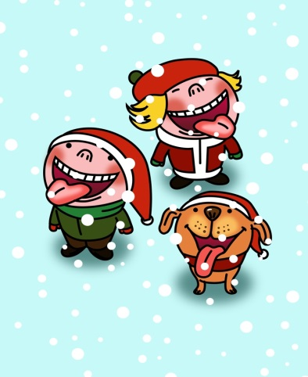
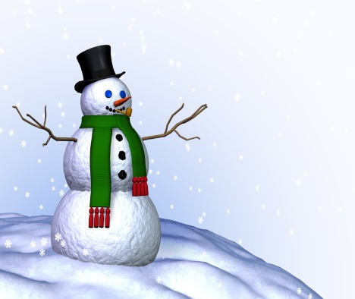
DIE WINTERFERIEN
Was alles kann man in den Winterferien machen?
Schlittschuh laufen
Ski fahren
Snowboard fahren
Eishockey spielen
rodeln
in die Alpen fahren
Weihnachten und Neujahr feiern
einen Schneemann bauen

Slide 9

Was kann man noch machen?
die Bücher und Magazine lesen
ins Kino / Theater gehen
sich aus/ruhen
Musik hören
mit Freunden sein
fern/sehen
schlafen
ein/kaufen
etwas spielen

Slide 10

SAG RICHTIG DIE VOKABELN!

Slide 11


BEANTWORTE DIE FRAGEN!
Welche Länder hast du schon besucht?
Und welche Länder möchtest du noch besuchen?
Reist du gern? Warum?
Hast du lieber die Sommer oder Winterferien?
Was machst du in den Ferien am liebsten?
Wie sieht dein typischer Tag in den Ferien?

Slide 12

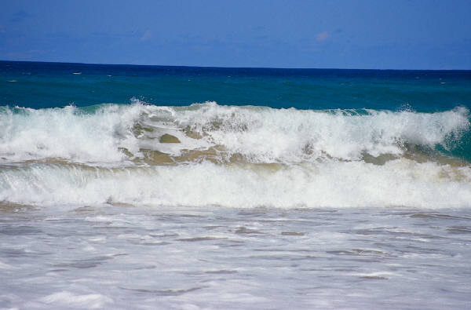
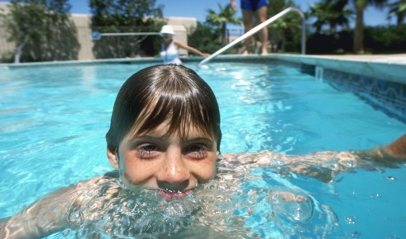
MEIN TRAUMURLAUB
Am liebsten mag ich Sommer. Darum sollte mein Traumurlaub im Juli oder August sein.
Ich möchte ans Meer fahren - zum Beispiel nach Griechenland oder Tunesien.
Mein Traumurlaub wird mindestens 3 Woche dauern. Ich möchte neue Leute kennen lernen. Ich liebe schwimmen und am Strand liegen. Ich möchte meinen Traumurlaub mit meiner Familie verbringen.
Und wie sieht dein Traumurlaub aus?

Slide 13
WIR TREFFEN UNS IN WIEN…
Liebe Marika,
Bald haben wir Ferien. Das ist super, oder?
Im Juli will ich nach Österreich fahren.
Wir können uns in Wien treffen.
Was möchtest du in den Ferien machen?
Ich freue mich auf dich.
Deine Katrin

Slide 14

DER BRIEF
Hallo Peter,
ich grüße dich aus Frankreich. Gestern habe ich den Eiffelturm besucht. Das war super! Ich habe dort viele Fotos gemacht. Paris gefällt mir wirklich sehr. Paris ist eine wunderschöne Stadt und Franzözisch ist schöne Fremdsprache. Ich habe hier auch meine Freunde besucht und zusammen haben wir franzözische Spezialitäten gekocht. Und was machst du in den Ferien? Wo warst du?
Schreib mir bald!
Tschüs Patrik

Slide 15
DER BRIEF - ERGÄNZE!
Hallo Peter,
ich grüße dich ________ Frankreich. Gestern _________ ich den Eiffelturm besucht. Das _________ super! Ich habe dort viele Fotos gemacht. Paris gefällt ________ wirklich sehr. Paris ist eine wunderschöne _________ und Franzözisch ist schöne Fremdsprache. Ich habe hier auch meine ________ besucht und zusammen haben wir franzözische Spezialitäten _________. Und was _________ du in den Ferien? Wo warst _______?
Schreib mir bald!
Tschüs Patrik

Slide 16

PERFEKTUM SLABÝCH SLOVES

Slide 17
PERFEKTUM
Složený minulý čas. Používá se zejména v mluveném projevu.
Tvoří se pomocí pomocného slovesa v přítomném čase a příčestí minulého.
Pomocná slovesa: haben (mít) nebo
sein (být).
Ve většině případů se používá sloveso haben.
Pomocné sloveso sein se používá u sloves, která vyjadřují pohyb nebo změnu stavu.
Významové sloveso v příčestí minulém se vždy umisťuje na konec věty.

Slide 18
POMOCNÉ SLOVESO
HABEN = MÍT (VLASTNIT)
Singular
Plural
ich habe
wir haben
du hast
ihr habt
er, sie, es hat
sie haben

Slide 19
POMOCNÉ SLOVESO
SEIN = BÝT
Singular
Plural
ich bin
wir sind
du bist
ihr seid
er, sie, es ist
sie sind

Slide 20
PERFEKTUM - MACHEN
ich habe gemacht (já jsem dělala) | wir haben gemacht
du hast gemacht | ihr habt gemacht
er, sie, es hat gemacht | sie haben gemacht
příčestí minulé

Slide 21
PERFEKTUM - ARBEITEN
ich habe gearbeitet (já jsem pracoval/a) | wir haben gearbeitet
du hast gearbeitet | ihr habt gearbeitet
er, sie, es hat gearbeitet | sie haben gearbeitet
Ich habe den ganzen Tag gearbeitet.

Slide 22
ERGÄNZE!
PERFEKTUM - SPIELEN
ich …………………………….. (já jsem hrála) | wir ……………………….
du ………………………………. | ihr ……………………….
er, sie, es …………………….. | sie …………………………

Slide 23
ACHTUNG
Slovesa zakončena na příponou „ieren“ nemají v příčestí minulém předponu „ge“.
Př.: fotografieren
fotografoval jsem = ich habe fotografiert
ich habe gefotografiert
Příčestí minulé je u slabých sloves vždy zakončeno na „t“ a vždy stojí na konci věty.
(př. er hat gemacht, gespielt, gemalt…)
Slovesa s odlučitelnou předponou př. ein/kaufen tvoří příčestí minulé následovně:
nakupoval jsem = ich habe eingekauft

Slide 24
ACHTUNG
Slovesa s neodlučitelnými předponami (např. be, ge, er, ver…) nemají v příčestí minulém předponu „ge“.
Př.: besuchen
navštívil = er hat besucht
er hat gebesucht
Ich habe viele Länder besucht.

Slide 25
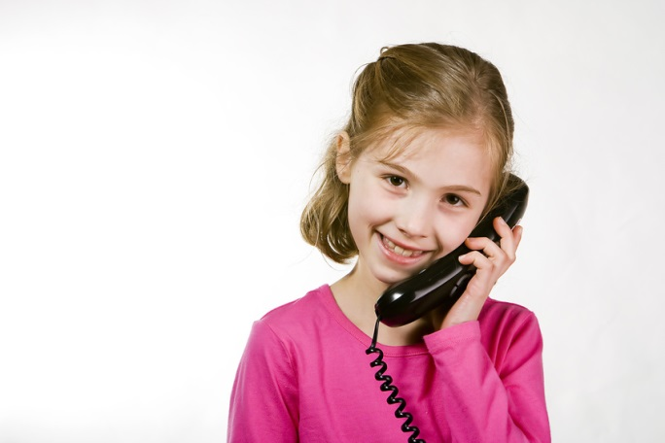
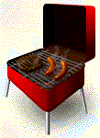
WIE IST DIE RICHTIGE PERFEKTFORM?
spielen (er)
besuchen (ihr)
kaufen (du)
telefonieren (er)
machen (sie - Pl.)
kochen (ich)
sagen (ihr)
wandern (du)
reisen (sie)

Slide 26

ÜBERSETZE!
O prázdninách jsem hrál tenis.
V létě jsme hráli fotbal v Chorvatsku.
V zimě jsme slavili Silvestra.
V prosinci jsem lyžoval v Rakousku.
Ve Francii jsem fotil Eiffelovu věž.
Ve Francii jsem také navštívil Louvre.
S kamarády jsme hráli plážový volejbal.
V zimě jsme navštívili Vídeň.

Slide 27

DIE LÖSUNG
In den Ferien habe ich Tennis gespielt.
Im Sommer haben wir Fußball in Kroatien gespielt.
Im Winter haben wir den Silvestertag gefeiert.
Im Dezember bin ich in Österreich Skigefahren.
In Frankreich habe ich den Eiffelturm fotografiert.
In Frankreich habe ich auch Louvre besucht.
Mit den Freunden haben wir Beachvolleyball gespielt.
Im Winter haben wir Wien besucht.

Slide 28
BILDE DIE SÄTZE IM PERFEKT MIT FOLGENDEN WÖRTER!
KOCHEN
MACHEN
SPIELEN
BESUCHEN
TANZEN
KAUFEN

Slide 29
ERZÄHLE ÜBER DEINE FERIEN!
Wo warst du?
Wie lange warst du dort?
Mit wem warst du?
Was hast du dort gemacht?
Was alles hast du dort gesehen?
Benutze dabei die Perfektform!

Slide 30
ZÁKLADNÍ ŠKOLA OLOMOUC
příspěvková organizace
MOZARTOVA 48, 779 00 OLOMOUC
tel.: 585 427 142, 775 116 442; fax: 585 422 713
email: kundrum@centrum.cz; www.zs-mozartova.cz
Seznam použité literatury a pramenů:
FIŠAROVÁ, O., ZBRANKOVÁ, M. Deutsch mit Max 2. Němčina – učebnice pro základní školy a víceletá gymnázia. Plzeň : Nakladatelství Fraus, 2007. ISBN 978-80-7238-594-2. s. 67-74.
FIŠAROVÁ, O., zbranková, M. Pracovní sešit pro základní školy a víceletá gymnázia. Deutsch mit Max 2. díl – pracovní sešit s přílohou - přehled učiva. Plzeň : Nakladatelství Fraus, 2007. ISBN 978-80-7238-596-6. s. 72-76.
Použité zdroje:
Obrazový materiál je použit z galerie obrázků a klipartů Microsoft Office.

